Slide 1
CIBE Sud
Shock
Cell EHBO

Slide 2
OBJECTIF
A la fin du cours, vous serez capable de:
Reconnaître les signes de l’état de shock
Placer le blessé dans la position adéquate
Appliquer le protocole de prise en charge vu au cours précédent

Slide 3
PLAN
Types
Définition
Signes
Facteurs aggravants
Positions
Protocole
Autres
Conclusion

Slide 4
TYPES DE SHOCK
CARDIOGENIQUE
➔problème de pompe; p.e. infarctus
Types
Définition
Signes
Facteurs aggravants
Positions
Protocole

Slide 5
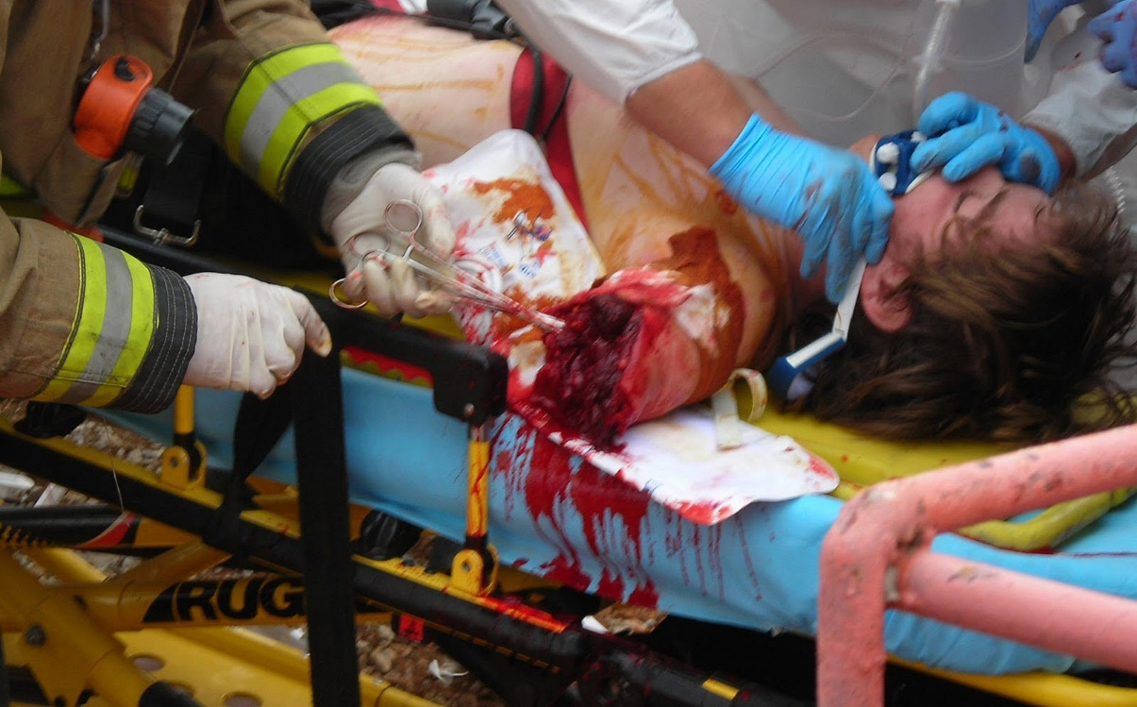
Types de Shock
HYPOVOLEMIQUE
➔perte de volume; p.e. hémorragie, brûlure

Slide 6
Types de Shock
OBSTRUCTIF
➔problème d’éjection; p.e pneumothorax sous tension

Slide 7
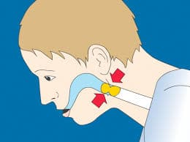
Types de Shock

Slide 8
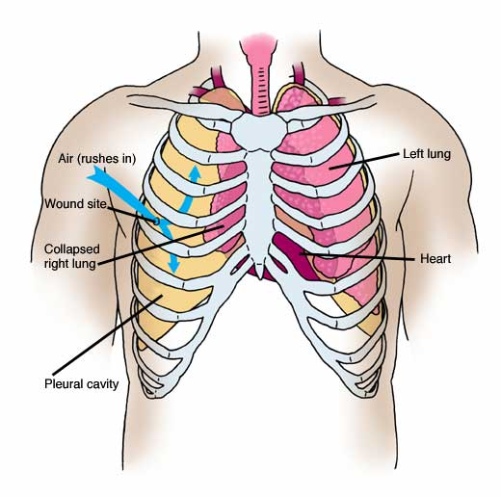
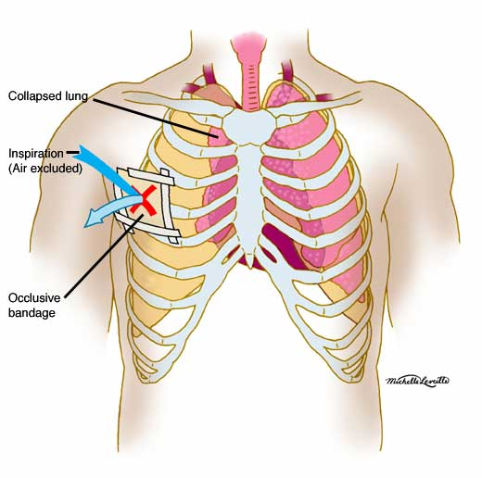
TYPES DE SHOCK
Types
Définition
Signes
Facteurs aggravants
Positions
Protocole

Slide 9
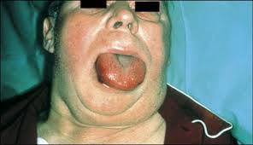
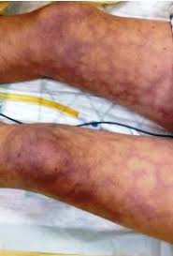
Types de Shock
CIRCULATOIRE
- Anaphylactique
Réaction allergique avec œdème / hypovolémie relative (piqures)
- Septique
Infection massive avec hypovolémie et défaillance des organes

Slide 10
Types de Shock
Cardiogénique
Hypovolémique
Obstructif
Circulation

Slide 11
DEFINITION DU SHOCK
L’état de choc est dû à un apport insuffisant en O2 dans le corps.
Types
Définition
Signes
Facteurs aggravants
Positions
Protocole

Slide 12
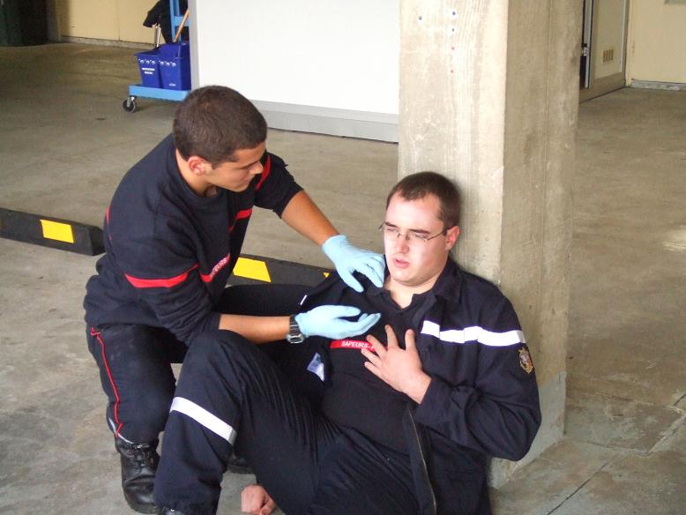
SIGNES DE SHOCK
PALEUR
Types
Définition
Signes
Facteurs aggravants
Positions
Protocole

Slide 13
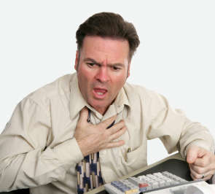
SIGNES DE SHOCK
RESPIRATION SUPERFICIELLE ET RAPIDE
Types
Définition
Signes
Facteurs aggravants
Positions
Protocole

Slide 14
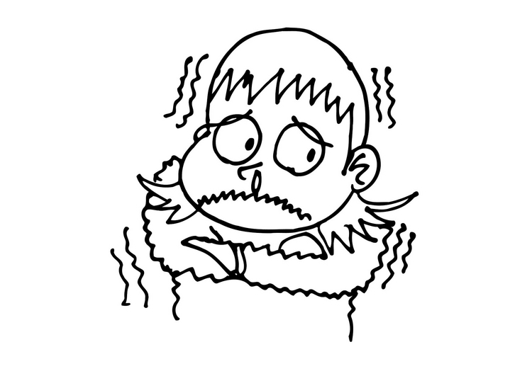
SIGNES DE SHOCK
SENSATION DE FROID
Types
Définition
Signes
Facteurs aggravants
Positions
Protocole

Slide 15
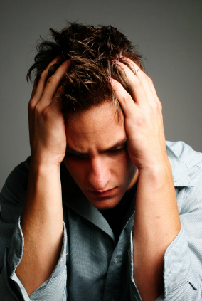
SIGNES DE SHOCK
ANGOISSE / AGITATION
Types
Définition
Signes
Facteurs aggravants
Positions
Protocole

Slide 16

SIGNES DE SHOCK
SUEUR FROIDE
Types
Définition
Signes
Facteurs aggravants
Positions
Protocole

Slide 17

SIGNES DE SHOCK
SENSATION DE SOIF
Types
Définition
Signes
Facteurs aggravants
Positions
Protocole

Slide 18

SIGNES DE SHOCK
VERTIGES
Types
Définition
Signes
Facteurs aggravants
Positions
Protocole

Slide 19
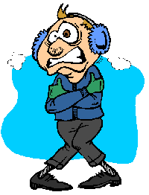
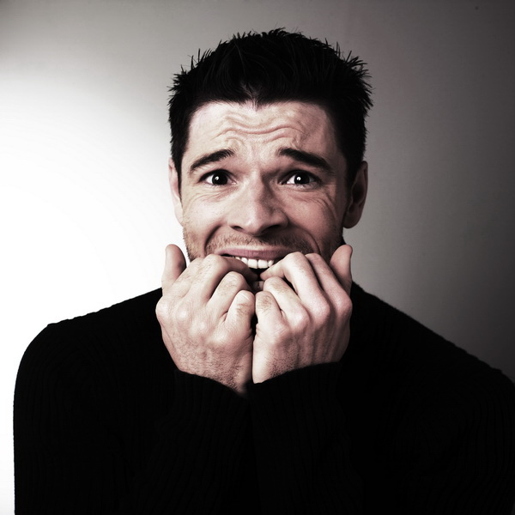
LES FACTEURS AGGRAVANTS
Peur = rassurer
Types
Définition
Signes
Facteurs aggravants
Positions
Protocole
Hypothermie = prévention

Slide 20
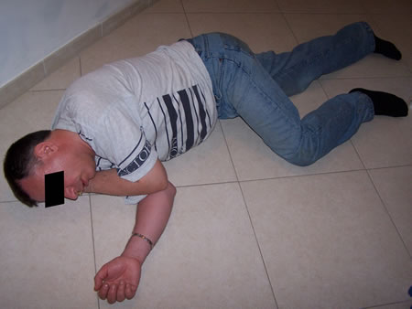
LES POSITIONS
Si la victime est consciente, la laisser dans la position de confort qu’elle a adopté d’elle-même.
RCP (Recovery Position) si: - Blessé inconscient - Vomissements - Blessé laissé seul
Types
Définition
Signes
Facteurs aggravants
Positions
Protocole

Slide 21
LE PROTOCOLE
(a)-A-B-C-D-E
Types
Définition
Signes
Facteurs aggravants
Positions
Protocole

Slide 22
Autres types de chocs?
Choc hypovolémique, cardio-vasculaire dû à un déficit de sang dans le système circulatoire
Choc hémorragique, insuffisance circulatoire aigüe due à une hémorragie
Choc neurogénique ; compilation ( rare) d’un traumatisme de la CC, associant une bradycardie & hypotension dù à un traumatisme médullaire
Choc endotoxinique ; chute de la Pression Artériel causée par la présence dans le sang d’endotoxine venant de la paroi de bactérie à Gram négative ( suivit en générale d’un choc septique)
Choc électrique ou électrocution, effet physiopathologique résultant du passage du courant électrique à travers le corps

Slide 23
Autres types de chocs?
Choc thermique, stress induit par un brusque changement de température
Choc psychologique ou choc émotionnel, émotion brusque et intense auquel le sujet ne peut s'adapter immédiatement pouvant provoquer un ébranlement de l'affectivité du sujet, ou un traumatisme
Choc électrique externe ou défibrillation, geste médical consistant à faire passer volontairement et de manière brève un courant électrique dans le cœur de manière à rétablir un rythme cardiaque normal.
Électrochoc, méthode thérapeutique utilisée dans le traitement de certaines affections mentales, qui consiste à provoquer une crise convulsive par le passage bref d'un courant électrique à travers le cerveau.
Choc de violence un est aussi un coup violent, ou frappé quelqu'un

Slide 24
CONCLUSION
Le shock peut entraîner la mort même si à la base la blessure de la victime n’est pas mortelle.
Prévenir le shock est primordial dans l’approche d’une victime
Une prise en charge médicale est indispensable pour la survie du blessé en shock. Une évacuation rapide est vitale.

Slide 25
OBJECTIF
A la fin du cours, vous serez capable de:
Reconnaître les signes de l’état de shock
Placer le blessé dans la position adéquate
Appliquer le protocole de prise en charge vu au cours précédent

Slide 26
PLAN
Types
Définition
Signes
Facteurs aggravants
Positions
Protocole
Autres
Conclusion

Slide 27

QUESTIONS ???

